Slide 1
SQL II
Base de Datos 2022

Slide 2
Join

Slide 3
CONSULTAS EN SQL - JOINS
Las operaciones de JOIN permiten combinar dos tablas y retornan otra tabla.
Son productos cartesianos que requieren que las filas en ambas tablas satisfagan ciertas condiciones.
Existen 4 tipos basicos de JOIN:
INNER JOIN
LEFT OUTER JOIN
RIGHT OUTER JOIN
FULL JOIN
Existen otros tipos de joins:
MySQL Joins
BD-2021

Slide 4
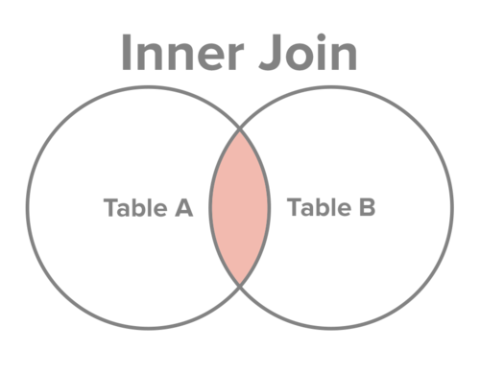
CONSULTAS EN SQL - INNER JOIN
SELECT ... FROM A INNER JOIN B ON join_condition ...
Interpretacion:
Selecciona todas las filas de las tablas A y B donde la condición del join se satisface.
join_condition es un predicado sobre las columnas de A y B
A.id = B.id
A.x >= B.y
ON join_condition se puede reemplazar con USING(columns)
BD-2021

Slide 5
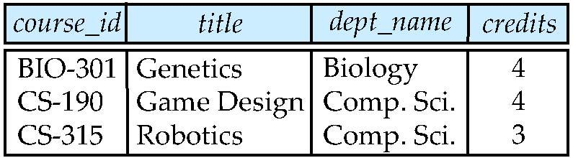
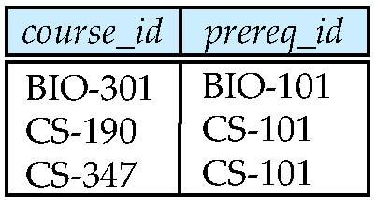
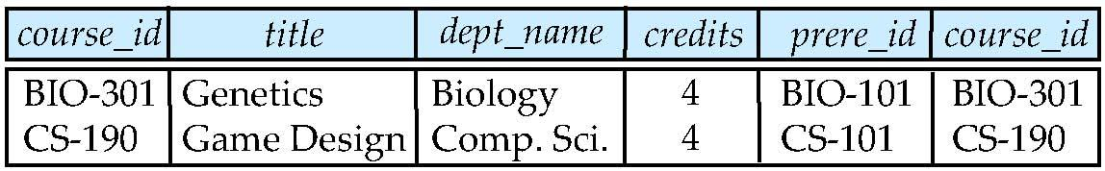
CONSULTAS EN SQL - INNER JOIN
course
prereq
SELECT course.*, prereq.*
FROM course
INNER JOIN prereq ON course.course_id = prereq.course_id
BD-2021

Slide 6
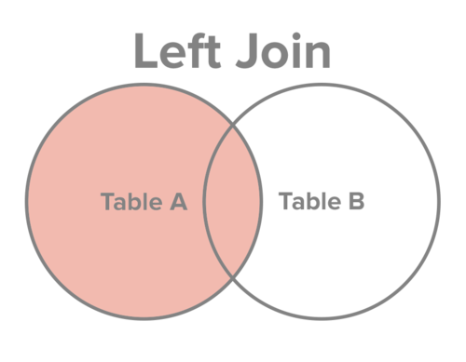
CONSULTAS EN SQL - LEFT JOIN
SELECT ... FROM A LEFT JOIN B ON join_condition ...
Interpretacion:
Selecciona todas las filas de las tablas A y aquellas de la tabla B donde la condición del join se satisface.
El término OUTER es opcional y no tiene efecto.
BD-2021

Slide 7
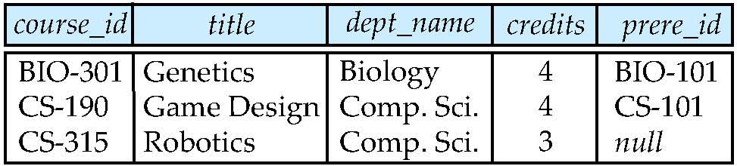
CONSULTAS EN SQL - LEFT JOIN
course
prereq
SELECT course.*, prereq.prereq_id
FROM course
LEFT JOIN prereq ON course.course_id = prereq.course_id
BD-2021

Slide 8
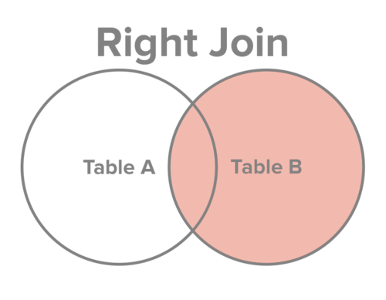
CONSULTAS EN SQL - RIGHT JOIN
SELECT ... FROM A RIGHT JOIN B ON join_condition ...
Interpretacion:
Selecciona todas las filas de las tablas B y aquellas de la tabla A donde la condición del join se satisface.
MySQL suele optimizar estos joins transformándolos en LEFT JOINS
Outer Join Optimization
Outer Join Simplification
BD-2021

Slide 9
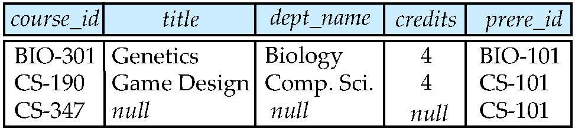
CONSULTAS EN SQL - RIGHT JOIN
course
prereq
SELECT p.course_id, c.title, c.dept_name,
c.credits, p.prereq_id
FROM course AS c
RIGHT JOIN prereq AS p ON c.course_id = p.course_id
BD-2021

Slide 10
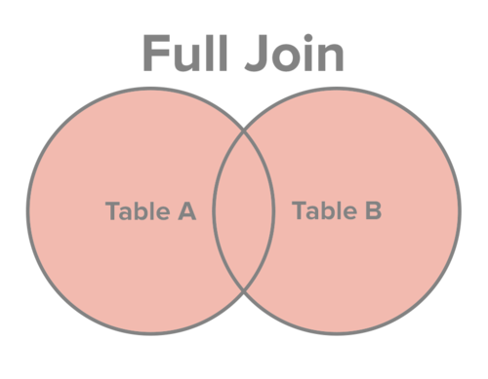
CONSULTAS EN SQL - FULL JOIN
SELECT ... FROM A FULL JOIN B ON join_condition ...
Interpretación:
Selecciona todas las filas de las tablas A y B independientemente de si la condición del join se satisface.
No es EL producto cartesiano.
BD-2021

Slide 11
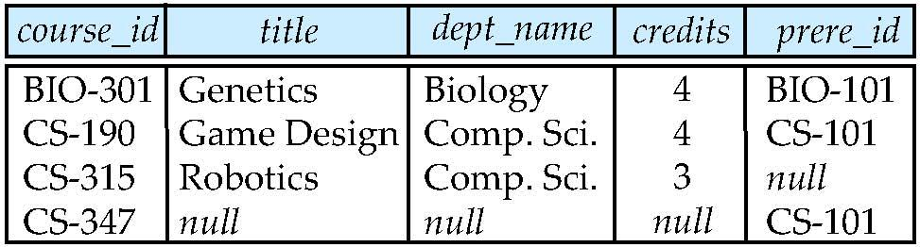
CONSULTAS EN SQL - FULL JOIN
course
prereq
SELECT *
FROM course
FULL JOIN prereq USING(course_id)
BD-2021

Slide 12
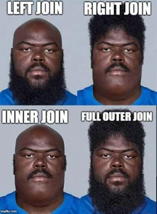
CONSULTAS EN SQL - JOINS CHEATSHEET
BD-2021

Slide 13
Operaciones de Conjuntos

Slide 14
CONSULTAS EN SQL - OPERACIONES DE CONJUNTO
SQL provee las siguientes operaciones de conjunto: union, intersect y except.
Todas:
Operan sobre tablas.
Eliminan automaticamente los duplicados.
Para retener duplicados hay que usar ALL
SELECT ... UNION [ALL] SELECT ... SELECT ... INTERSECT [ALL] SELECT ... SELECT ... EXCEPT [ALL] SELECT ...
BD-2021

Slide 15
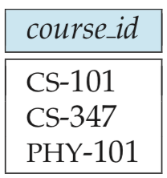
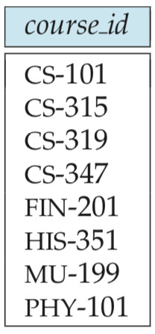
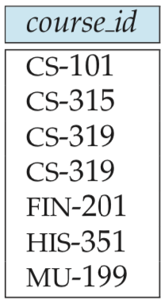
CONSULTAS EN SQL - UNION
(
SELECT course_id
FROM section
WHERE semester = ’Fall’ AND year= 2009
)
UNION
(
SELECT course_id
FROM section
WHERE semester = ’Spring’ AND year= 2010
)
BD-2021

Slide 16
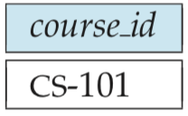
CONSULTAS EN SQL - INTERSECT
(
SELECT course_id
FROM section
WHERE semester = ’Fall’ AND year= 2009
)
INTERSECT
(
SELECT course_id
FROM section
WHERE semester = ’Spring’ AND year= 2010
)
BD-2021

Slide 17
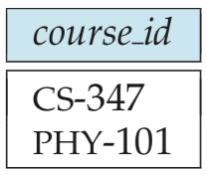
CONSULTAS EN SQL - EXCEPT
(
SELECT course_id
FROM section
WHERE semester = ’Fall’ AND year= 2009
)
EXCEPT
(
SELECT course_id
FROM section
WHERE semester = ’Spring’ AND year= 2010
)
BD-2021

